Slide 1

中国地质大学（武汉）
基于参考向量的多目标
约束演化算法
答辩人：李超
导师：曾三友
专业：通信工程

Slide 2

1
目录
2
基本概念
CONTENTS
3
RVEA算法
4
RVEA算法改进
5
总结与展望

Slide 3
1
第
部分
研究背景与现状

Slide 4
01
研究背景与现状
背景
现状
优化问题应用十分广泛
多目标优化比单目标优化更加困难
处理约束条件仍然是一个难点
多目标优化演化算法分为三类：收敛性增强（NSGA-II）、目标值分解(MOEA/d) 、基于评价指标(HypeE)
处理约束优化问题分为:可行解规则、惩罚因子策略、额外优化目标等
背景

Slide 5
2
第
部分
基本概念

Slide 6
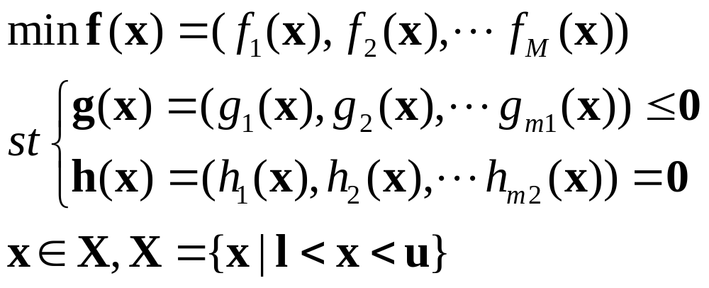
02
基本概念
约束优化问题一般描述
可行解
非支配解
PF

Slide 7
3
第
部分
RVEA算法

Slide 8
03
RVEA算法
RVEA算法简述
基于向量的选择算法
用转换后目标值与参考向量的夹角作为划分子种群的依据
用APD（参考角度惩罚因子）作为选择每一个子种群的最优个体作为下一代
RVEA主要步骤
种群初始化
子代产生
基于参考向量的选择策略略
参考向量自适应

Slide 9
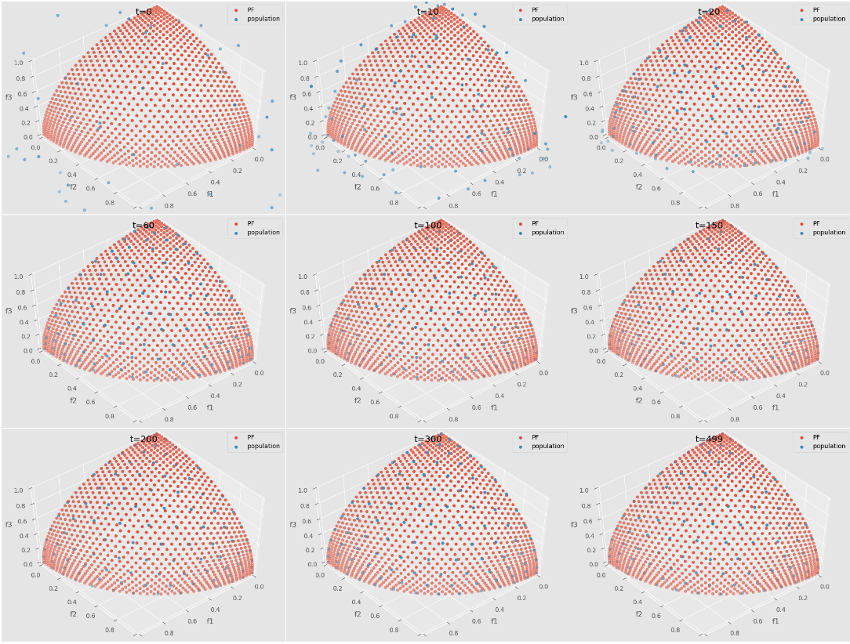
03
RVEA算法
RVEA算法在DTLZ2上的演化图
DTLZ2问题测试
第60代基本收敛了，第100代目标值几乎比较均匀的分布在球面上。

Slide 10
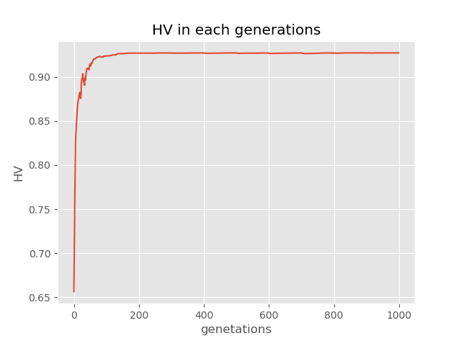
03
RVEA算法
DTLZ2问题测试
HV随迭代次数的变化图
第200代后HV值基本不变，因此RVEA收敛速度较快

Slide 11
03
RVEA算法
DTLZ系列问题测试
问题 | 参考点 | K | 迭代代数
DTLZ1 | (1.5,1.5....,1.5) | 5 | 1000
DTLZ2 | (2.0,2.0,....,2.0) | 10 | 500
DTLZ3 | (2.0,2.0,....,2.0) | 10 | 500
DTLZ4 | (2.0,2.0,....,2.0) | 10 | 500
测试问题选择DTLZ系列问题，决策变量的数目D=M+K-1，参考点、K值、迭代次数设置见右侧表格
目标数（M） | 种群规模
3 | 105
6 | 132
8 | 156
10 | 275
测试设置的目标数分别是3、6、8、10，对应的种群规模与目标数的关系见左侧表格,评价指标用的是HV

Slide 12
算法 问题 | 目标数M | RVEA | NSGAIII | MOEA/DD
DTLZ1 | 3 | 0.992305 | 0.992275 | 0.992321
 | 6 | 0.999850 | 0.999951 | 0.999965
 | 8 | 0.999950 | 0.999993 | 0.999984
 | 10 | 0.999960 | 0.999992 | 0.999995
DTLZ2 | 3 | 0.927039 | 0.927012 | 0.927292
 | 6 | 0.995210 | 0.995689 | 0.996096
 | 8 | 0.998800 | 0.998223 | 0.999330
 | 10 | 0.999220 | 0.999804 | 0.999920
DTLZ3 | 3 | 0.926633 | 0.95650 | 0.926921
 | 6 | 0.993860 | 0.768089 | 0.995848
 | 8 | 0.999690 | 0.683011 | 0.999338
 | 10 | 0.997100 | 0.588230 | 0.999914
DTLZ4 | 3 | 0.927026 | 0.926947 | 0.927295
 | 6 | 0.996160 | 0.993353 | 0.995972
 | 8 | 0.993300 | 0.999016 | 0.999374
 | 10 | 0.999940 | 0.999844 | 0.999916

Slide 13
4
第
部分
RVEA算法的改进

Slide 14
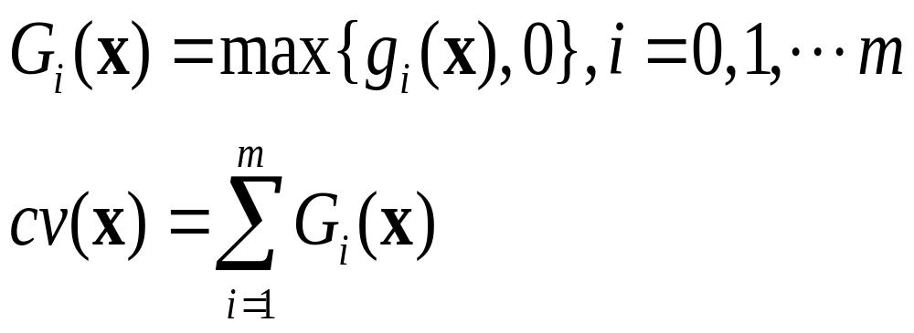
04
RVEA算法的改进
RVEA算法处理约束优化问题
RVEA算法主要用于多目标优化，对约束问题考虑较少。处理约束优化问题时，只在种群划分后根据违约值以及APD进行选择后代。
RVEA违约值计算
RVEA处理约束条件的选择策略
1.如果子种群的所有解都不满足约束条件，则选择违约值最小的个体
2.如果子种群含有满足约束条件的解，则在所有满足约束条件的解中选择APD值最小的个体

Slide 15
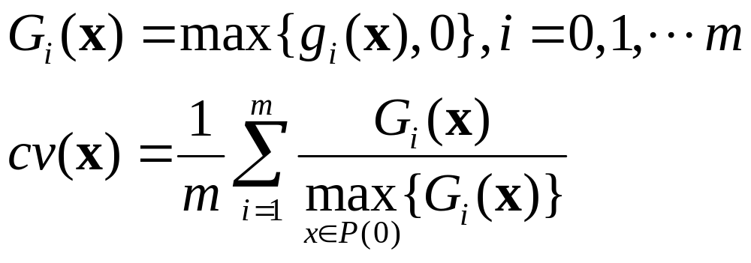
04
RVEA算法的改进
归一化违约值RVEA算法
原始RVEA算法 | 归一化违约值RVEA算法
违约值未归一化 不利于处理不同违约条件相差较大的问题 | 违约值归一化 适合处理不同违约条件相差较大的问题
违约值计算

Slide 16
04
RVEA算法的改进
动态约束边界RVEA算法
原始RVEA算法 | 动态约束边界RVEA算法
未增加额外优化目标 选择过程中多样性有较高的优先级别 | 增加额外优化目标 采用非支配排序，优先选择占优个体，再用RVEA中的参考向量保证多样性

Slide 17
04
RVEA算法的改进
动态约束边界RVEA算法
ε 可行解规则
将所有违约值小于动态约束边界ε ，称之为ε 可行解
基本概念
选择规则
算法框架
Niche-count
描述种群多样性的一种指标
转化后的问题
将原始的多目标优化问题加上Niche-count，和归一化一阶违约值构成新的多目标优化问题

Slide 18
04
RVEA算法的改进
动态约束边界RVEA算法
非支配排序
将种群按照占优关系分层的一种算法
基本概念
选择规则
算法框架
基于参考密度的选择算法
用已经选择了的前l-1层个体与参考向量关联，将与参考向量关联的个体数称之为参考向量的密度。
在Fl层用RVEA参考向量的选择若干个个体，如果需要选择的个体数大于所需选择的个体，则选择与之关联参考向量密度小的

Slide 19
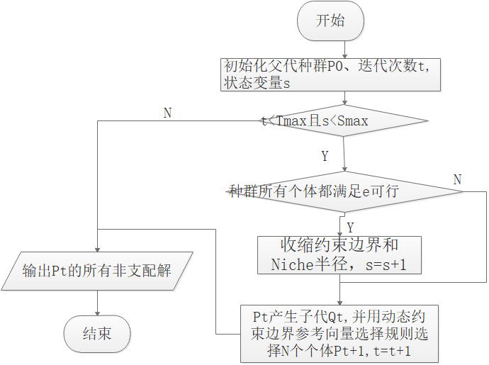
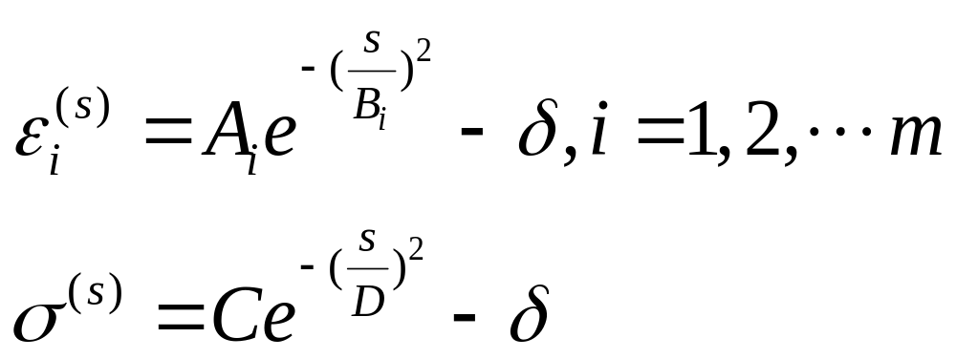
04
RVEA算法的改进
动态约束边界RVEA算法
基本概念
选择规则
算法框架
边界收缩规则
Niche-count半径以及约束边界都按照指数衰减形式进行收缩

Slide 20
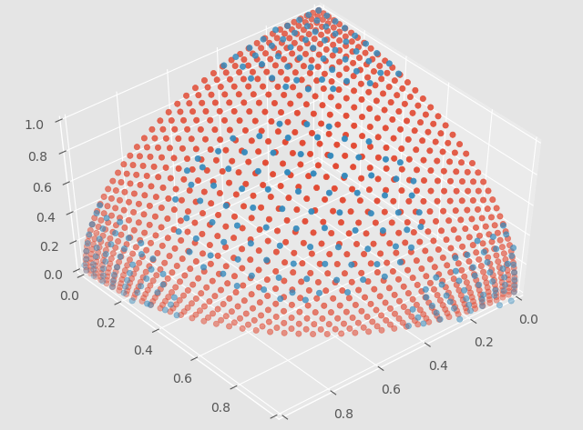
04
RVEA算法的改进
改进RVEA算法测试
归一化违约值RVEA 在三C2DTLZ2上的演化图
归一化违约值 RVEA算法测试
动态约束边界 RVEA算法测试

Slide 21
04
RVEA算法的改进
改进RVEA算法测试
归一化违约值RVEA与cRVEA对比
算法 问题 | 目标数M | 归一化违约值RVEA算法 | cRVEA
C1DTLZ1 | 3 | 0.992300 | 0.990636
 | 6 | 0.999820 | 0.998719
 | 8 | 0.999880 | 0.998628
 | 10 | 0.999910 | 0.998613
C2DTLZ2 | 3 | 0.918659 | 0.91574
 | 6 | 0.993780 | 0.993848
 | 8 | 0.998870 | 0.998513
 | 10 | 0.999620 | 0.999746
C3DTLZ4 | 3 | 0.918302 | 0.918766
 | 6 | 0.99326 | 0.996745
 | 8 | 0.999530 | 0.999456
 | 10 | 0.999572 | 0.999971
归一化违约值 RVEA算法测试
动态约束边界 RVEA算法测试

Slide 22
04
RVEA算法的改进
改进RVEA算法测试
动态约束边界RVEA处理CEC 2006测试问题
问题 | 已知最优 | 动态约束边界RVEA算法
 |  | 最坏结果 | 最优结果 | 平均值 | 方差
g01 | -15 | -15 | 15 | -15 | 1.05E-09
g02 | -0.8036191 | -0.803619 | -0.8036191 | -0.8036191 | 2.00E-08
g03 | -1.0005001 | -1.0005001 | -1.0005001 | -1.0005001 | 5.54E-10
g04 | -30665.539 | -30665.539 | -30665.539 | -30665.539 | 3.83E-08
g05 | 5126.4967 | 5126.49671 | 5126.49671 | 5126.49671 | 1.31E-10
g06 | -6961.81387 | -6961.8139 | -6961.8139 | -6961.8139 | 8.90E-08
g07 | 24.3062 | 24.3062092 | 24.3062092 | 24.3062483 | 7.34E-05
g08 | -0.09582504 | -0.0258123 | -0.095825 | 0.03143565 | 3.14E-02
g09 | 680.63 | 680.630057 | 680.630057 | 680.630057 | 1.34E-10
g10 | 7049.248 | 7049.25777 | 7049.24811 | 7049.25099 | 2.85E-03
g11 | 0.7499 | 0.7499 | 0.7499 | 0.7499 | 1.90E-12
g12 | -1 | -1 | -1 | -1 | 0
归一化违约值 RVEA算法测试
动态约束边界 RVEA算法测试

Slide 23
5
第
部分
总结与展望

Slide 24
05
总结与展望
系统的学习了差分进化算法
学习了RVEA算法并实现该算法
提出RVEA算法处理约束优化问题的两种改进算法
总结

Slide 25
05
总结与展望
工程化改进
算法 改进
加入GUI界面方便可视化
加入checkpoint方便断点运行
加入多进程加快程序的运行速度
用其他的操作取代差分操作
用别的惩罚因子代替APD计算
采用其他的处理约束的思路替代动态约束边界的RVEA算法
展望

Slide 26
中国地质大学（武汉）
谢谢您的观看与聆听
答辩人：李超
导师：曾三友
专业：通信工程

